Slide 1
Организационно-технологические аспекты подготовки к проведению ГИА-9 в Волгоградской области в 2023 году
Совещание 21.04.2023
М.А.Десятериченко
специалист по УМР,
старший преподаватель ГАУ ДПО ВГАПО

Slide 2
Подготовка и проведение ИС-9 (15.05.2023)
Регистрация на ИС-9 до 28.04.2023
Не позднее 12.05.2023 установка школьного модуля «Результаты ИС-9», подгрузка b2p-файлов (будет выслано на ДП в МОУО 12.05)
Не позднее 12.05.2023 распечатка и выверка форм
ИС-01 – список участников, ИС-02 – ведомость учета,
ИС-03 – протокол эксперта , критерии оценивания
15.05.2023 в 8.30 -8.45 - передача ЭМ по ИС-9 из РЦОИ в МОУО по ДП ГКОУ ВСШ №1 и ФКОУ СОШ УФСИН получают все формы из РЦОИ, 15.05заполненные .b2p-файлы отправляют в соответствующие МОУО.
15.05.2023 - внесение результатов ИС-9 в модуль «Результаты ИС-9» и отправка на ДП в РЦОИ до конца рабочего дня.
Получение протоколов с результатами ИС-09 из РЦОИ до 23.05.2023

Slide 3
Участники ИС-9 на 15.05.2023
Название района | Кол-во чел. | Название района | Кол-во чел.
Центральный | 2 чел. | Кумылженский | 3 чел.
Советский | 1 чел. | Новоаннинский | 2 чел.
Тракторозаводский | 1 чел. | г. Волжский | 2 чел.
Городищенский | 1 чел. | г. Камышин | 1 чел.
Даниловский | 1 чел. | г. Михайловка | 6 чел.
Дубовский | 1 чел. | ГОУ ВСШ №1 | 1 чел.
Камышинский | 1 чел. | УФСИН СШ | 1 чел
Клетский | 1 чел.

Slide 4
Ошибки по итогам ИС-9 в 2021, 2022, 2023… гг
В работе с модулем «Результаты ИС-9»
1) Присылали файлы не того дня или года проведения ИС-9.
2) Не выверяли сведения об участниках ОВЗ.
3) Присылали несохраненные файлы.
4) Присылались пустые файлы.
5) Переименовывали имена файлов.
НО Ошибок в оценивании СТАЛО БОЛЬШЕ!!!
1) Не учитывались требования:
если участник не приступал к зад.2, то по критериям оценивания правильности речи за зад.1 и 2 ставится не более 2 баллов;
если участник не приступал к зад. 3, то за зад. 3 и 4 ставится не более двух баллов
2) Оценивание не по критериям
СТАЛО меньше ошибок
!!!Функциональная математическая грамотность многих учителей русского языка на низком уровне (считать не умеют)

Slide 5
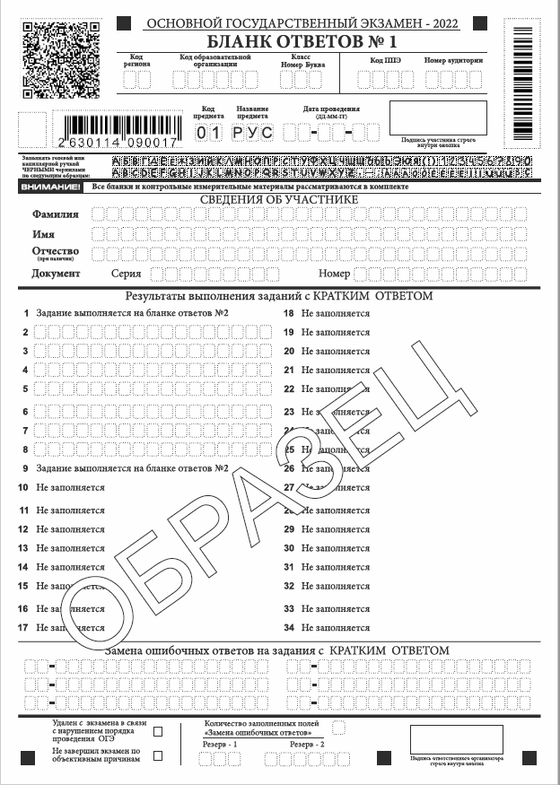
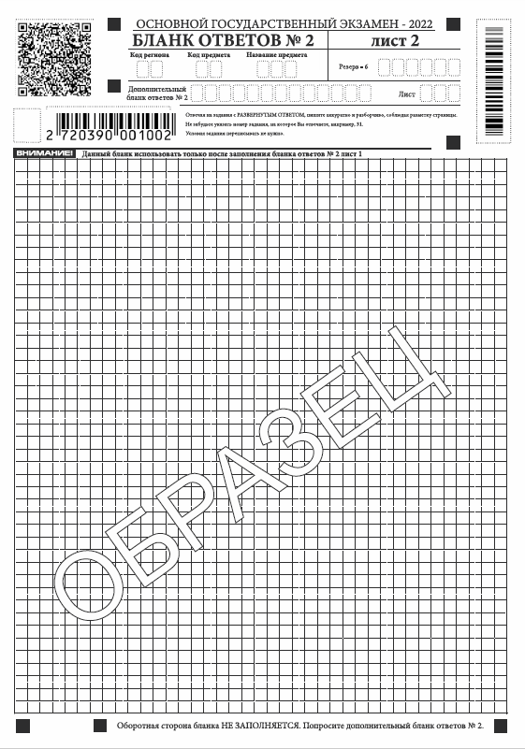
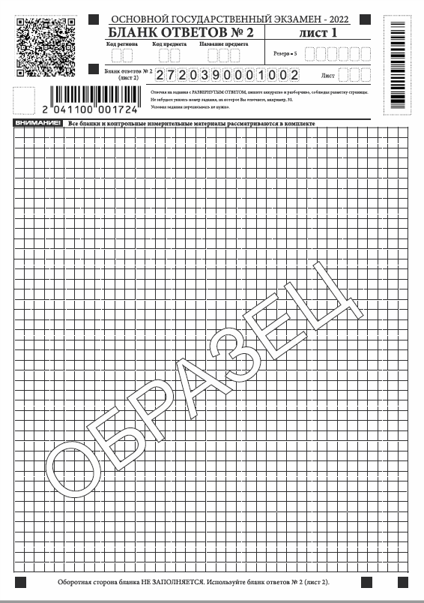
Для регистрационной части бланка №1
Исправления могут быть такими:
запись новых символов более жирным шрифтом поверх ранее написанных;
зачеркивание ранее написанных символов и заполнение свободных клеточек справа новыми символами
Замена ответа в бланке №1
В поле замены проставить № задания, ответ на который следует исправить, и записать верный ответ.
Организатор вносит количество замен ошибочных ответов в соответствующее поле. Если замен нет – то ставится «Х»

Slide 6
П.9.3 «…Если в ответе больше символов, чем количество клеточек, отведенных для записи ответов на задания с кратким ответом, то ответ записывается в отведенном для него месте, не обращая внимания на разбиение этого поля на клеточки. Ответ должен быть написан разборчиво, более узкими символами в одну строчку, с использованием всей длины отведенного под него поля. Символы в ответе не должны соприкасаться друг с другом. Термин следует писать полностью. Любые сокращения запрещены».

Slide 7
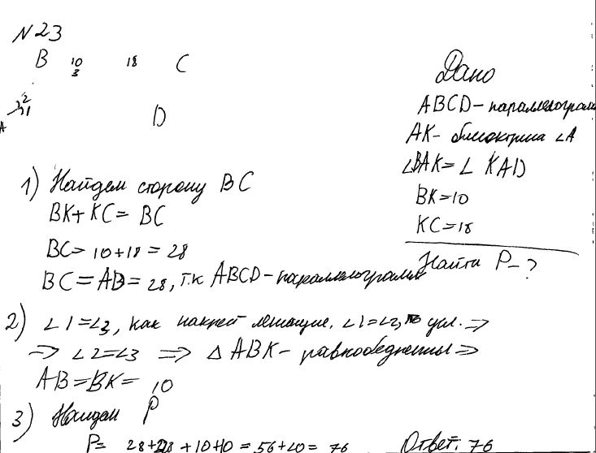
Пример использования участником ОГЭ карандаша при изображения чертежа

Slide 8
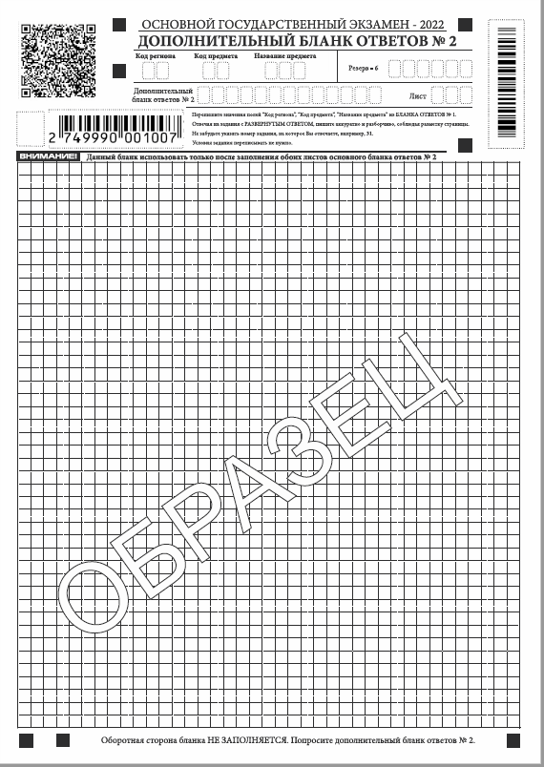
В бланк ответов №2 (лист 2) организатор в аудитории вносит в поле цифровое значение кода следующего дополнительного бланка ответов № 2
«…организатор в аудитории вносит в поле (бланка №2) цифровое значение кода следующего дополнительного листа ответов, который выдает участнику экзамена для заполнения…»

Slide 9
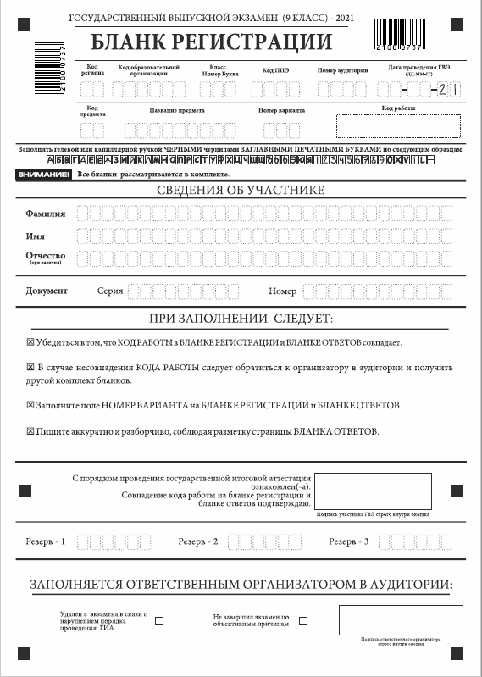
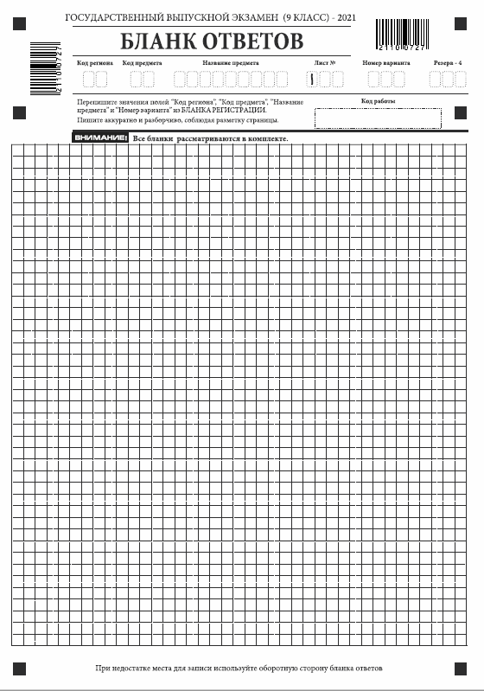
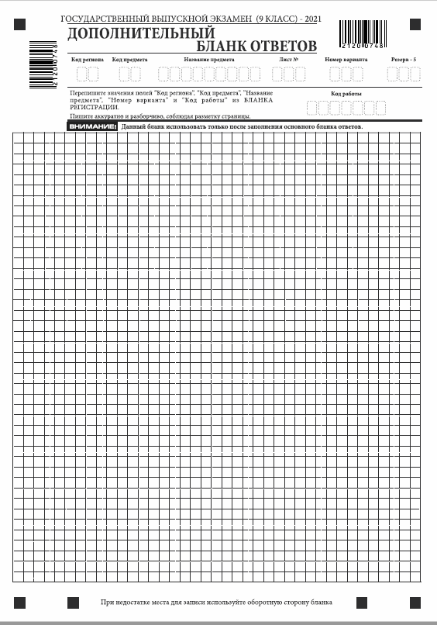
Образцы бланков ГВЭ-9

Slide 10
01.Русский язык (3ч55мин)
КИМ ОГЭ состоит из трех частей (9 зад.)
Часть 1 – сжатое изложение (зад. 1).
Часть 2 (зад. 2–8) – задания с кратким ответом.
Часть 3 (вариативное -9.1, 9.2, 9.3) – сочинение
Каждая аудитория для проведения ОГЭ по русскому языку должна быть оснащена ПК или ноутбуком.
Аудиозапись изложения присылается на ДП.
Аудиозапись прослушивается участниками дважды с перерывом в 5-6 мин.
Во время прослушивания текста участникам ГИА разрешается делать записи на листах бумаги для черновиков.
После повторного прослушивания участники ГИА приступают к написанию изложения.
В аудитории участникам экзамена предоставляются орфографические словари, позволяющие устанавливать нормативное написание слов, и которыми участники экзамена пользуются при выполнении всех частей работы.

Slide 11
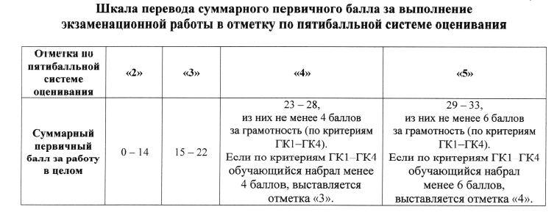
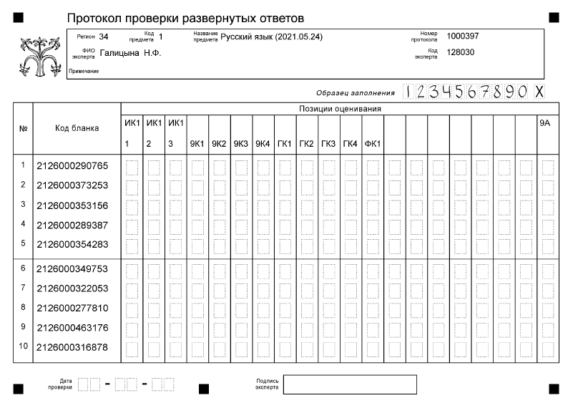
Русский язык ОГЭ
1 - 9.1
2 - 9.2
3- 9.3

Slide 12
Русский язык ГВЭ-9
Литера «А» - 400-е номера (изложение с творческим заданием); - 100-е номера (сочинение). | Участники ГВЭ без ОВЗ; Участники ГВЭ с нарушениями ОДА; Требуется создание специальных условий (диабет, онкология, астма и др.).
Литера «С» - 600-е номера (изложение с творческим заданием); - 300-е номера (сочинение). | 1. Слепые, поздноослепшие; 2.Слабовидящие.
Литера «К» - 500-е номера (изложение с творческим заданием); - 200-е номера (сочинение). | Глухие, позднооглохшие; Слабослышащие; С тяжелыми нарушениями речи; С ЗПР.
В ППЭ необходимы разные аудитории для проведения сочинения, изложения с творческим заданием (аудитории, в которых изложение читается организатором; аудитории, в которых текст изложения выдается для прочтения участникам ГВЭ; аудитории, в которых осуществляется сурдоперевод текста для изложения), диктанта, устной формы.
При проведении экзамена участники пользуются орфографическими и толковыми словарями

Slide 13
18. Литература (3ч. 55 мин)
Экзаменационная работа состоит из двух частей:
Часть 1 – предлагается два комплекса заданий:
Первый - анализ фрагмента текста - 2 задания (1.1 или 1.1; 2.1 или 2.2)
Второй – анализ стихотворения – 2 задания ( 3.1 или 3.2; 4)
Часть 2 – предлагается на выбор 5 тем сочинения (5.1-5.5)
1) В аудитории на специально выделенных столах находятся полные тексты художественных произведений и сборники лирики.
(см. в Спецификации КИМ по литературе )
2) Участники ОГЭ по мере необходимости работают с текстами за данными столами. Книги следует подготовить таким образом, чтобы у экзаменуемого не возникало возможности работать с комментариями и вступительными статьями к художественным текстам (зажимы).
3) Тексты не предоставляются индивидуально каждому участнику.
!!! ЭР по литературе выполняется только на бланке №2 (тестовой части нет), поэтому в бланке №1 заполняется только регистрационная часть

Slide 14
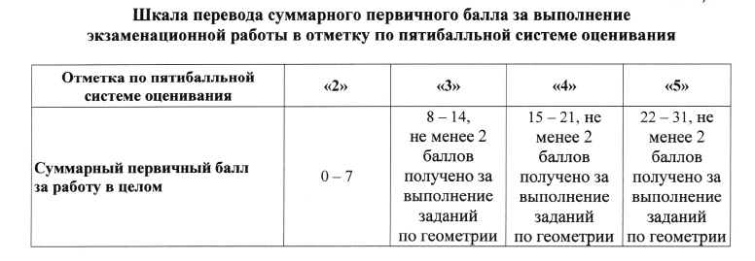
02. Математика (3ч55чмин)
Минимальный балл -8,
за выполнение заданий по алгебре
геометрии (не менее 2 б. за задания №15-19, №23-25)
Линейка, не содержащая справочной информации для построения чертежей и рисунков

Slide 15
Пример перевода шкалы оценивания первичных баллов в шкалу по пятибалльной системе
Задания с кратким ответом | Задания с развёрнутым ответом | Первичный балл по алгебре | Оценка по алгебре | Первичный балл по геометрии | Оценка по геометрии | Модуль геометрия | Первичный балл | Оценка
+------+--+-+-++++- | 0(2)0(2)0(2)0(2)0(2)0(2) | 4 | 2 | 4 | 3 | 4 | 8 | 3
++++-++-++---+--+-- | 0(2)0(2)0(2)0(2)0(2)0(2) | 9 | 3 | 1 | 2 | 1 | 10 | 2
++++-+++---+++---+- | 0(2)0(2)0(2)0(2)0(2)0(2) | 10 | 3 | 1 | 2 | 1 | 11 | 2
++---++-+++++-+---- | 0(2)0(2)0(2)0(2)0(2)0(2) | 9 | 3 | 1 | 2 | 1 | 10 | 2
+++++++++++++++---- | 0(2)0(2)0(2)0(2)0(2)0(2) | 14 | 4 | 1 | 2 | 1 | 15 | 2
++++++++-+++------- | 0(2)0(2)0(2)0(2)0(2)0(2) | 11 | 4 | 0 | 2 | 0 | 11 | 2
++--+++--++++----+- | 0(2)0(2)0(2)0(2)0(2)0(2) | 9 | 3 | 1 | 2 | 1 | 10 | 2

Slide 16
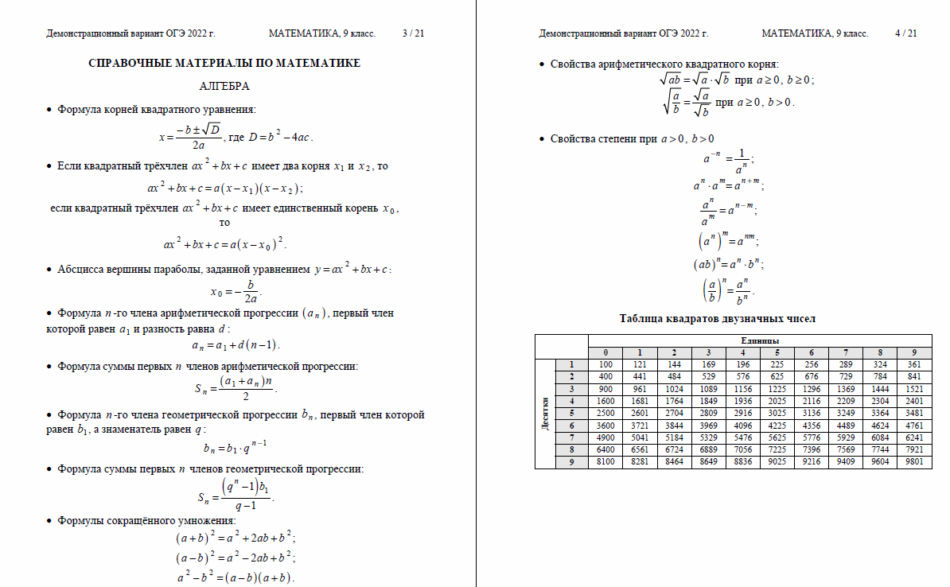
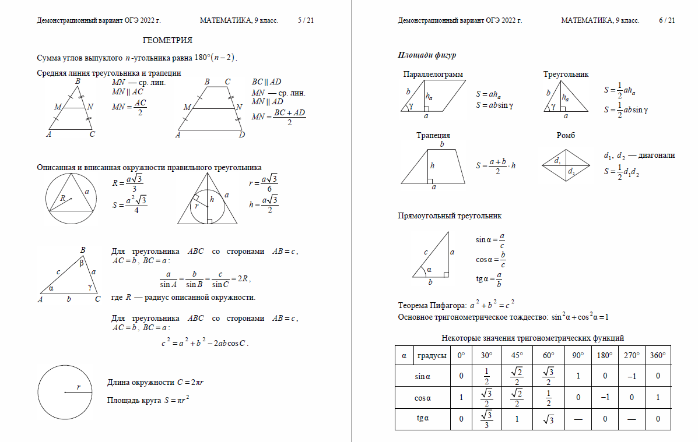
!!! Справочные материалы по математике в КИМе ОГЭ

Slide 17
03.Физика (3ч)
В КИМ 25 заданий, можно пользоваться линейкой, непрограммируемым калькулятором.
Задание №17 – экспериментальное.
Номера комплектов будут представлены на следующей неделе
На экзамене присутствует специалист по проведению инструктажа и обеспечению лаб. работ (лаборант или специалист или учитель физики, не преподающий у данных обучающихся), проводит перед экзаменом инструктаж по ТБ и следит за соблюдением правил безопасности. («Инструкция по правилам безопасности труда при проведении экзамена по физике» - Метод.рекомендаций или в Спецификации КИМ по физике) Лаборант может вмешиваться в работу участника только в случае нарушения обучающимся ТБ, обнаружения неисправности оборудования или других нештатных ситуаций.
Экзамен проводится в кабинетах физики или кабинетах, отвечающих требованиям безопасности. Лабораторное оборудование размещается в аудитории на специально выделенных столах. Каждый комплект оборудования должен быть помещен в собственный лоток.
Лаборант выдает на его рабочий стол соответствующий комплект оборудования, при этом выбор оборудования каждый участник осуществляет самостоятельно.

Slide 18
04.Химия (3ч)
Проведение хим. эксперимента в зад. № 24 осуществляется в кабинете химии (хим.лаборатории), оборудование должно отвечать требованиям санитарно-эпидемиологических правил, нормативов и требованиям ТБ (раковины с подводкой воды; средств пожаротушения (огнетушитель) в аудитории; аптечки первой мед. помощи в аудитории; шкафов для хранения реактивов и оборудования.
К выполнению зад.24 участник может приступать ТОЛЬКО после выполнения
зад.№ 23. При выполнении задания 24 участник экзамена может делать записи в черновиках.
К выполнению задания 24 не допускаются участники экзамена, не прошедшие инструктаж по технике безопасности. (Инструкция по технике безопасности при выполнении химического эксперимента - Метод.рекомендаций или в Спецификации КИМ по химии)
Допускается совмещение обязанностей специалиста по проведению инструктажа и обеспечению лабораторных работ по химии и эксперта, оценивающего хим.эксперимент (далее – специалист по химии/эксперт). Во время проведения экзамена специалист по химии/эксперт находится в аудитории и следит за соблюдением ТБ, а также оценивает эксперимент вместе со вторым экспертом.
Второй эксперт, оценивающий эксперимент, ожидает в штабе ППЭ приглашения в аудиторию проведения ОГЭ по химии организатором вне аудитории
В случае нарушения участником ГИА-9 правил ТБ эксперты прекращают выполнение химического эксперимента участником ОГЭ

Slide 19
04.Химия (3ч)
В ППЭ специалист по химии готовит лотки с комплектами оборудования. В одном лотке должны находится один комплект оборудования и один комплект реактивов. В аудитории готовятся отдельные столы, на которых будут размещены индивидуальные комплекты, состоящие из лабораторного оборудования и химических реактивов.
Для выполнения зад.24 участники экзамена по указанию организатора в аудитории подходят к одному из столов с лабораторным оборудованием (при необходимости с собой они могут взять черновик с записями решения выполнения задания 23) и приступают к выполнению задания 24. Участники ОГЭ поднимают руку и сообщают экспертам об окончании выполнения химического эксперимента. Эксперты подходят к участнику и проставляю баллы за задание № 24
Указанные эксперты вносят результаты оценивания в Ведомость оценивания выполнения задания 24 (лабораторной работы) в аудитории, не допуская информирования участников ГИА, организаторов и других лиц о выставляемых баллах, а также, исключая какое-либо взаимодействие с любыми лицами по вопросу оценивания работы участника.
При возникновении ситуации, когда разлит или рассыпан химический реактив, уборку реактива проводит специалист по проведению инструктажа и обеспечению лабораторных работ.

Slide 20
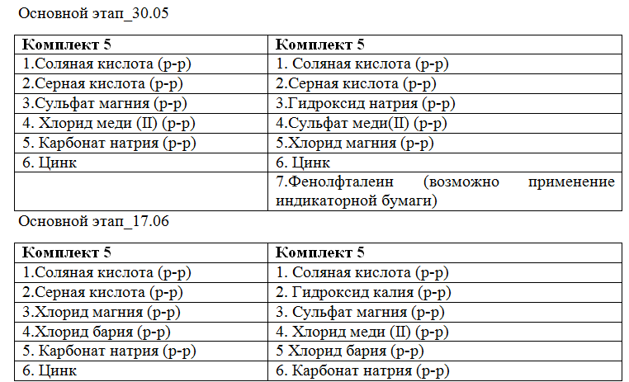
Подготовка индивидуальных комплектов участников для проведения хим. эксперимента на основные сроки
№ | Оборудование | Количество на 1 комплект
1 | Пробирка малая (10 мл) | 3
2 | Штатив (подставка для пробирок) 10 гнезд | 1
3 | Склянка для хранения реактивов (10-15 мл) | 6
4 | Шпатель (ложечка для отбора сухих веществ) | 1
5 | Раздаточный лоток | 1

Slide 21
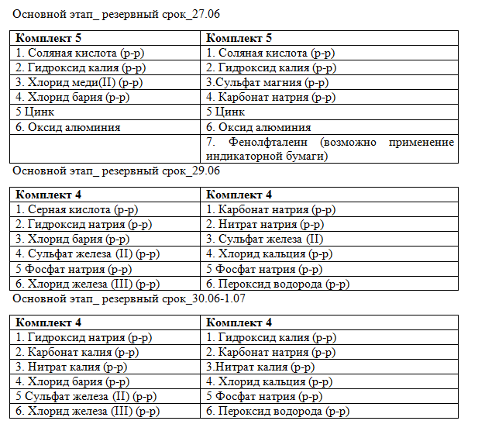
Подготовка индивидуальных комплектов участников для проведения хим. эксперимента на резервные сроки

Slide 22
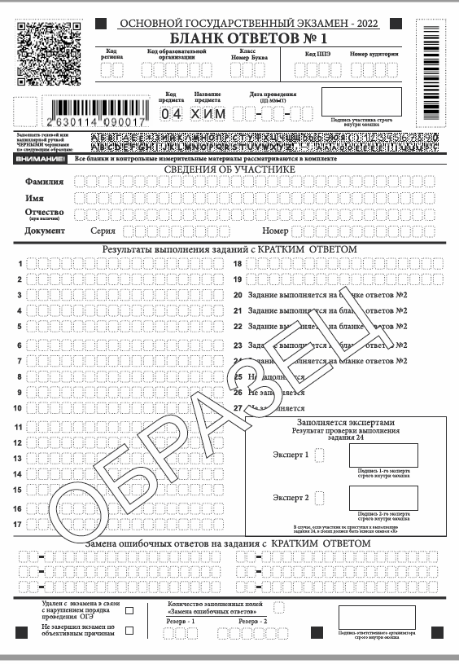
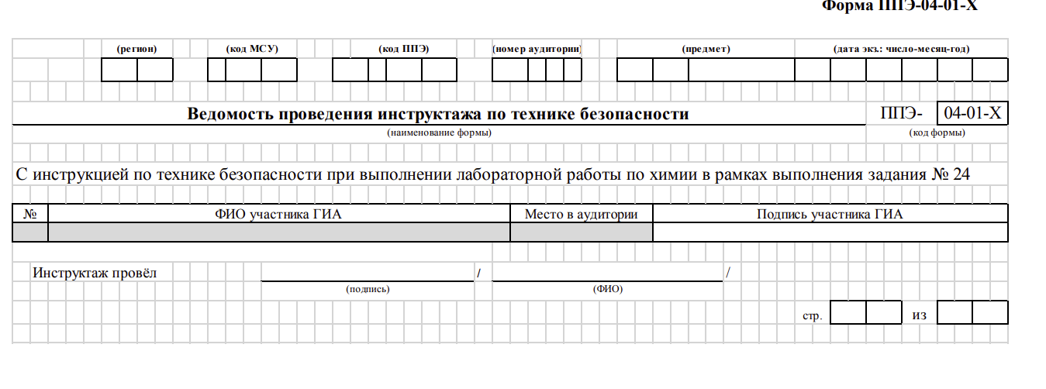
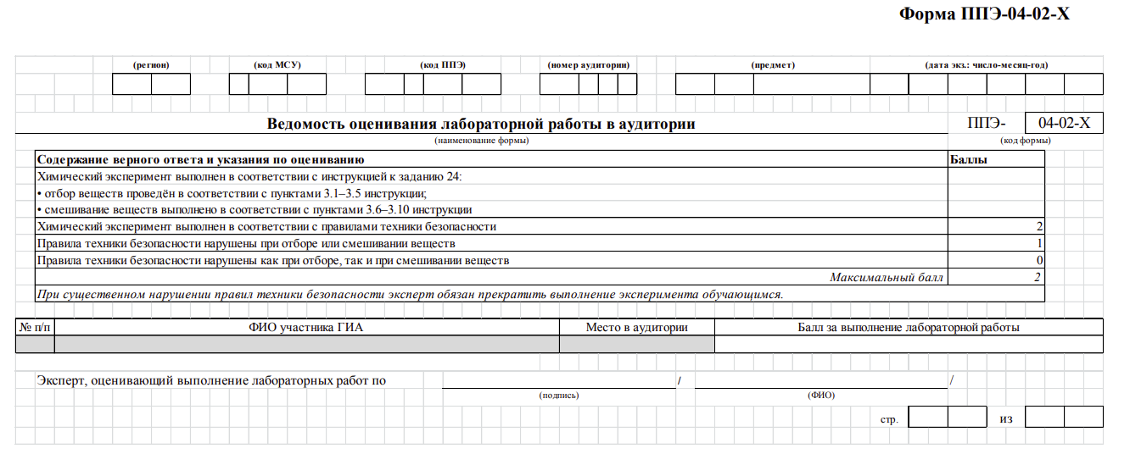

Slide 23
25. КОГЭ по информатике и ИКТ
Программные системы и среды, которые должны быть установлены на каждом АРМ участника КОГЭ:
Пакет из трех программ, входящих в комплекс ПО Microsoft Office: текстовый редактор Word, электронные таблицы Excel, редактор презентаций Power Point.
Пакет из трех программ, входящих в комплекс ПО LibreOffice: текстовый редактор Writer, электронные таблицы Calc, редактор презентаций Impress.
Алгоритмическая среда Кумир 2.1. Среда программирования Pascal ABC.
Среда программирования Python 3.6. Среда программирования Basic 256.
Среда программирования DevC++. Среда программирования Code Blocs.
Архиватор, обеспечивающий распаковку всех популярных типов файловых архивов.
Файловый менеджер Total Commander.
Интернет-браузер для просмотра html-файлов.
При наличии среды выполнение задания №15.1 рассматриваться в текстовом редакторе не будет.
Из спецификации: «!!!! При отсутствии учебной среды исполнителя «Робот» решение задания 15.1 записывается в простом текстовом редакторе».

Slide 24
25.КОГЭ по информатике и ИКТ
Часть 1 содержит 10 заданий базового и повышенного уровней сложности, ответы на которые вносятся в соответствующие поля в ПО «Станция КОГЭ для ППЭ» в виде числа, слова, последовательности букв и цифр.
Часть 2 содержит 5 заданий, выполняемых с помощью программных систем и сред, установленных на компьютере.
Для выполнения задания 13.1 необходима программа для работы с презентациями.
Для выполнения задания 13.2 необходим текстовый процессор.
Для выполнения задания 14 необходима программа для работы с электронными таблицами.
Задание 15.1 предусматривает разработку алгоритма для исполнителя «Робот». Для выполнения задания 15.1 рекомендуется использование учебной среды исполнителя «Робот». При отсутствии учебной среды исполнителя «Робот» решение задания 15.1 записывается в простом текстовом редакторе.
Задание 15.2 предусматривает запись алгоритма на универсальном языке программирования. В этом случае для выполнения задания необходима система программирования.
Результатом выполнения каждого из заданий 13–15 является отдельный файл.

Slide 25
25.КОГЭ по информатике и ИКТ
Файлы с выполненными заданиями участникам ГИА-9 необходимо сохранить и загрузить в ПО «Станция КОГЭ для ППЭ» с помощью нажатия соответствующей кнопки. Участнику ГИА-9 необходимо сохранить файлы в папку на рабочем столе компьютера под именами в строгом соответствии с требованиями:
Формат имени файла с ответом на задание № 13.1 или № 13.2 должен иметь следующий вид: «№задания»_«код с бланка регистрации». «расширение файла». Например, 13.1_4561000045.ppt, 13.2_3476100045.docx. Результат выполненной работы сохраняется в одном файле, т.е. одно выполненное задание – один файл.
Выполненное задание №14 сохраняется непосредственно в предлагаемом для работы файле в формате электронных таблиц. Переименовывать файл к заданию №14 не нужно.
Формат имени файла с ответом на задание №15.1 или №15.2 должен иметь следующий вид: «№задания»_«код с бланка регистрации».«расширение файла». Например, 151_1000045.kum, 152_41000045.pas. Результат выполненной работы сохраняется в одном файле, т.е. одно выполненное задание – один файл.
В случае если ответ на задание №15.1 или №15.2 содержит проект, включающий в себя более одного файла, проект архивируется участником ГИА-9, с использованием установленной на персональном компьютере программы для архивации, с форматом имени файла, описанным выше (примеры: 15.2_41000045.zip). Одно задание – один файл или архив.

Slide 26
29,30,31. Иностранные языки. Устная часть с использованием специализированного ПО (апробация прошла 21.12.2022)
Для проведения устной части экзаменов используется два типа аудиторий:
1) аудитория подготовки, где участники ожидают своей очереди;
2) аудитория проведения, в которой проводится инструктаж участников, выдаются КИМ и бланки (№1и №2) и проводится основная часть экзамена
В аудитории проведения должны быть подготовлены средства аудиозаписи и воспроизведения аудиозаписей: компьютеры с установленным ПО для записи ответов участников; гарнитуры со встроенными микрофонами; USB-флеш-носители.
Аудиозапись к зад.2 (аудиозапись вопросов телефонного опроса) из РЦОИ в ДП в день экзамена.
В аудитории подготовки и в аудитории проведения должно присутствовать не менее 2 организаторов и технический специалист. Сопровождение участников экзамена из аудитории подготовки в аудиторию проведения осуществляется организатором вне аудитории.
В устной части экзамена использование участниками черновиками запрещено.
По окончании проведения устной части ОГЭ по иностранным языкам аудиозаписи ответов участников экзамена прослушиваются в присутствии члена ГЭК
Выявленные факты технического сбоя оборудования, низкого качества аудиозаписи ответа участников экзамена, утери аудиозаписи ответов участников экзамена оформляются соответствующим актом в присутствии технического специалиста, ответственного организатора в аудитории, члена ГЭК (в резервные сроки основного этапа)

Slide 27
09, 10, 11. Иностранные языки. Письменная часть
Каждая аудитория для проведения письменной части ОГЭ по иностранным языкам должна быть оснащена техническим средством, обеспечивающим качественное воспроизведение аудиозаписей для выполнения заданий раздела 1 «Задания по аудированию».
Технические специалисты или организаторы в аудитории настраивают средство воспроизведения аудиозаписи так, чтобы было слышно всем участникам экзамена.
Длительность звучания текста для аудирования – 1,5–2 минуты. В аудиозаписи все тексты звучат дважды. Остановка и повторное воспроизведение аудиозаписи запрещаются.
Во время аудирования участники экзамена не могут задавать вопросы или выходить из аудитории, так как шум может нарушить процедуру проведения экзамена.
После окончания воспроизведения записи участники экзамена приступают к выполнению экзаменационной работы.

Slide 28
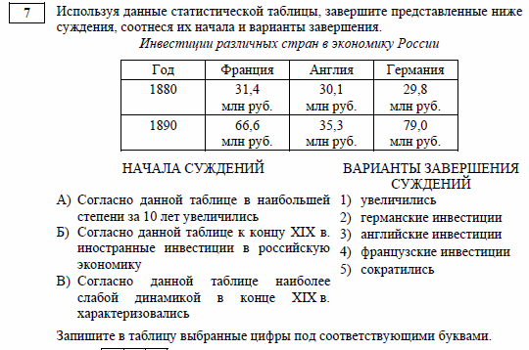
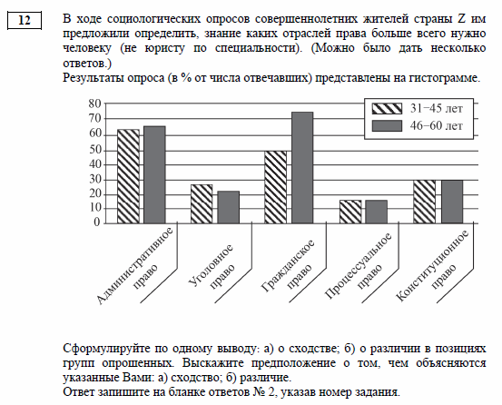
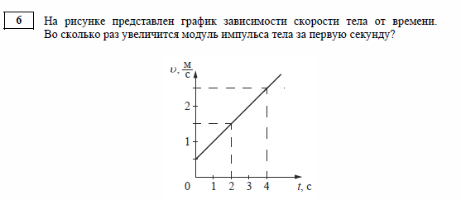
Задания на оценку функциональной математической грамотности
История
Обществознание
География
Физика

